Slide 1
Seminar 5
XML

Slide 2
Hva er XML?
XML eller eXtensible Markup Language er markup language likt Html
I motsetning til HTML som skal vise noe, bruker vi XML til å forklare innhold
XML brukes til å transportere data og til å gi den mening.
XML bruker ingen predefinerte tags(eks på neste side)
XML gjør ingenting uten et program for å tolke innholdet

Slide 3
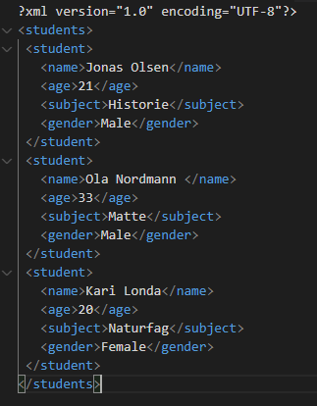
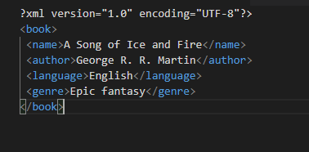
XML eksempel

Slide 4
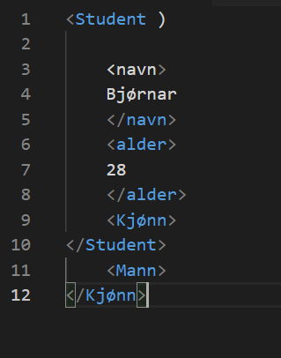
Finn feilen

Slide 5
Bruksområder
XML brukes som en metode for å transportere data
eksempel:
En bruker fyller ut et skjema som blir sendt som XML, Denne filen kan da sorteres etter hva det inneholder

Slide 6
Ukas Oblig

Slide 7
Quiz og Nyttige lenker
w3 XML tutorial
https://www.w3schools.com/xml/xml_validator.asp

